Slide 1


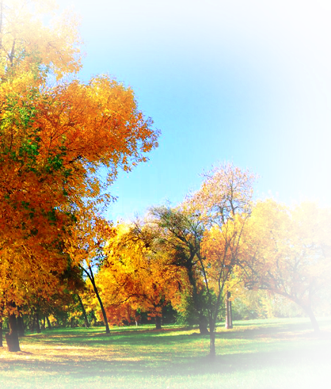
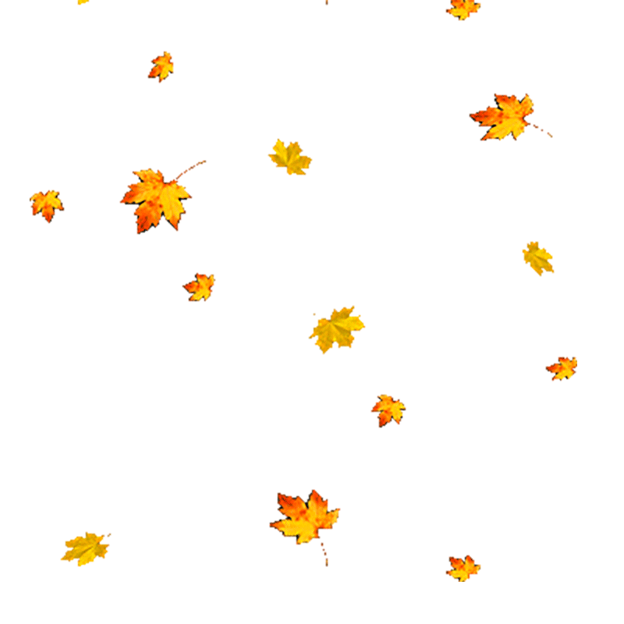
Презентация
к конспекту совместной деятельности воспитателя с детьми:
«Чтение рассказа Н. Сладкова «Золотой дождь»
в подготовительной группе детей с ЗПР
Воспитатель: Кириллова Тамара Николаевна
МБДОУ «Детский сад комбинированного вида №3» г. Данков

Slide 2

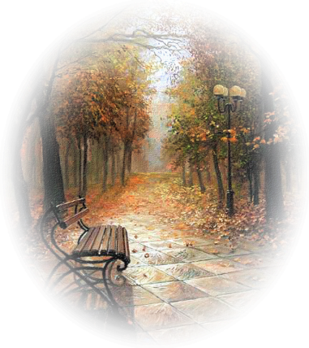
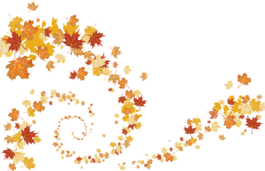
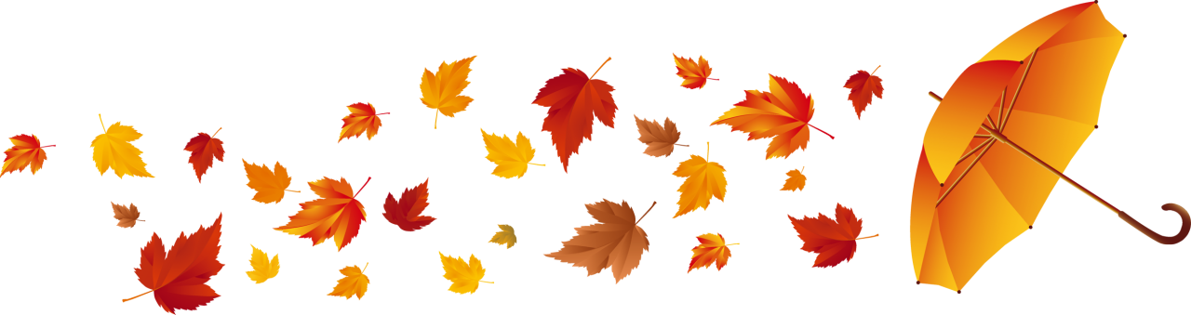
Цель:
1. Познакомить детей с рассказом Н. Сладкова « Золотой дождь».
2. Закреплять представления детей о том, как похолодание и сокращение продолжительности дня осенью изменяют жизнь деревьев.
3. Формировать правильные представления об окружающем мире.
4. Учить наблюдать за листопадом.
Н. Сладков
Золотой дождь

Slide 3
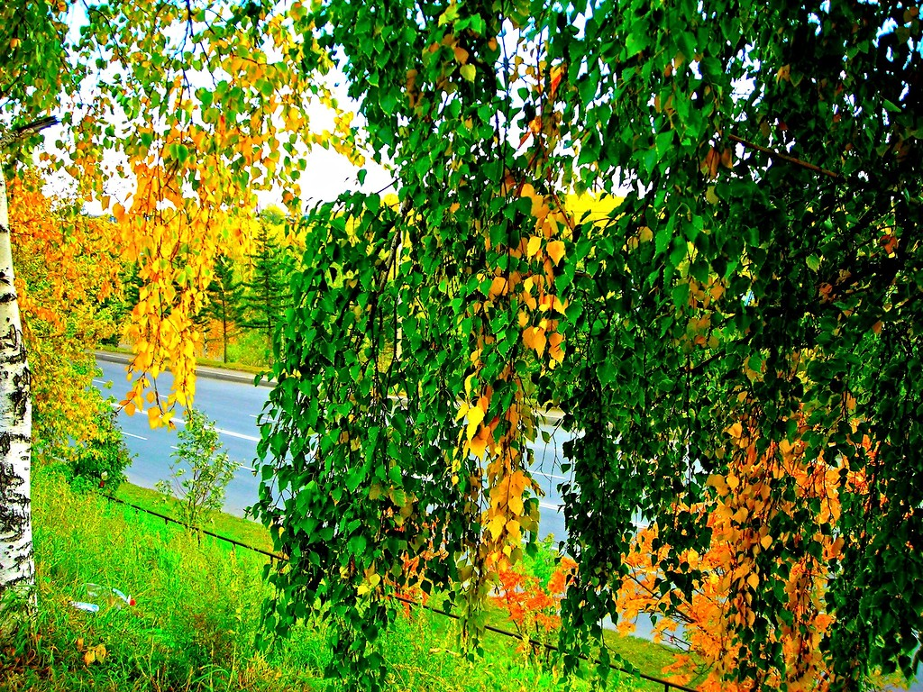
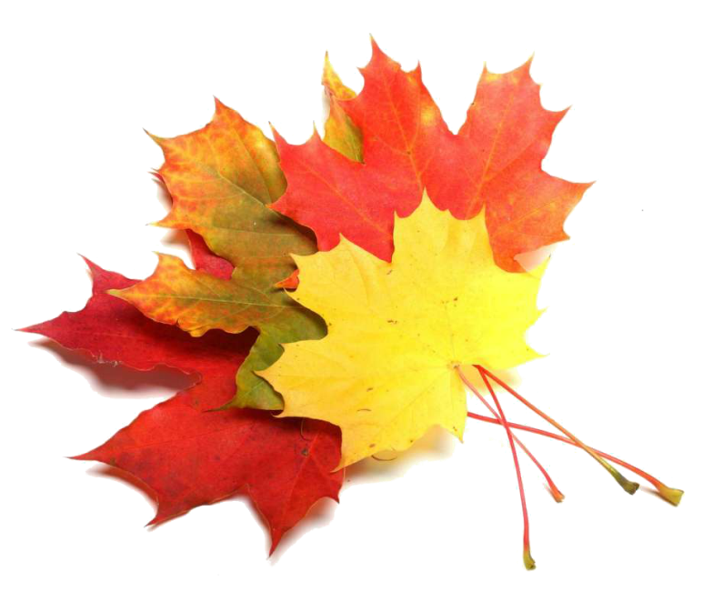
Вступительное слово воспитателя
Идёт осень. Ещё порой по-летнему пригревает солнышко, а по ночам уже прохладно.
Самая знакомая примета осени – желтеющие листья. В зелёные ветки берёз и лип уже вкрапливаются жёлтые листья. И только после первых холодных зорь, когда станет мало солнечного света и тепла для растений, зелёная окраска листьев сменится жёлтой, оранжевой, красной и даже сине-фиолетовой.

Slide 4
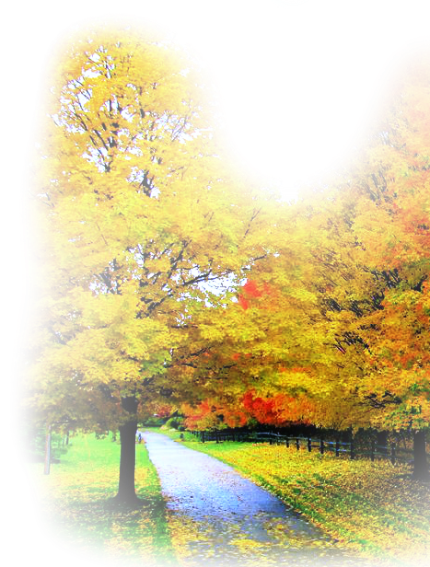
Чтение рассказа Н. Сладкова «Золотой дождь»
Сегодня я хочу познакомить вас с рассказом Н. Сладкова «Золотой дождь». Автор рассказывает не о простом дождике, а о золотом, который бывает только осенью.
- Вы догадались, о каком дожде пойдёт речь? (Об опадании листьев с деревьев).
- Как называется природное явление, когда опадают листья с деревьев? (Листопад).
Нынче дождик не простой,
Нынче дождик золотой –
Он совсем не водяной,
Нет тучки ни одной!
Листопад, листопад,
Листья по ветру летят.
А теперь послушайте, как идёт золотой дождь в лесу.

Slide 5
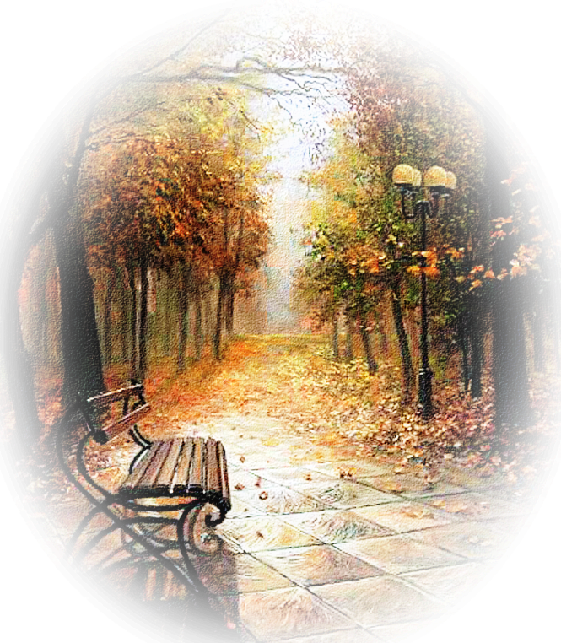
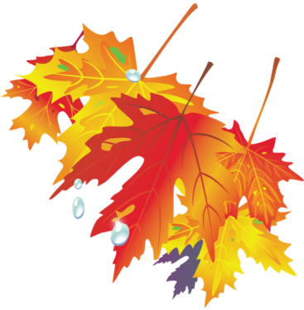
Золотой дождь
Всё лето листья подставляли солнцу свои ладошки и щёчки, спинки и животики. И до того налились и пропитались солнцем, что к осени сами стали как солнышки - багряными и золотыми.
Налились, отяжелели и потекли.
Полетели иволгами на ветру. Запрыгали белками по сучкам. Понеслись куницами по земле. Зашумел в лесу золотой дождь.

Slide 6
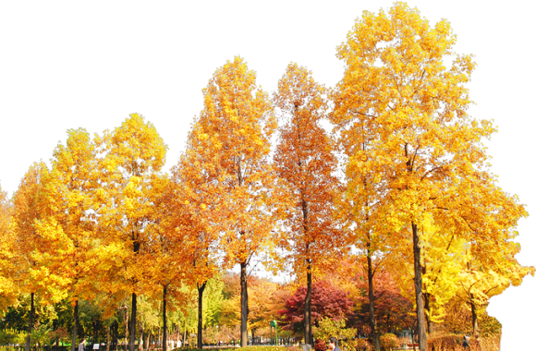
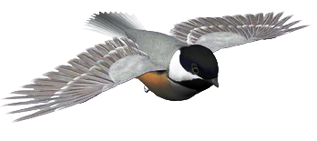
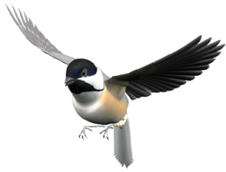
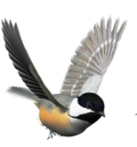
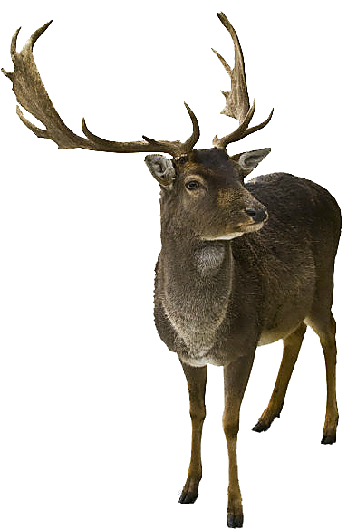
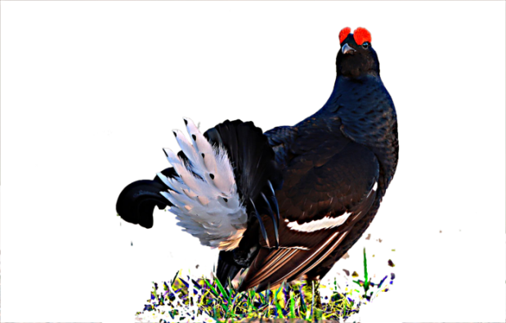
Золотой дождь
Капля по листику щёлкнет - сорвётся лист. Синицы на ветке завозятся - брызнут листья по сторонам.
Ветер вдруг налетит - закружится пёстрый смерч.
А если неуклюжий косач с лёту вломится в ветви - хлынет сверкающий водопад.
По колено в листьях деревья стоят.

Slide 7
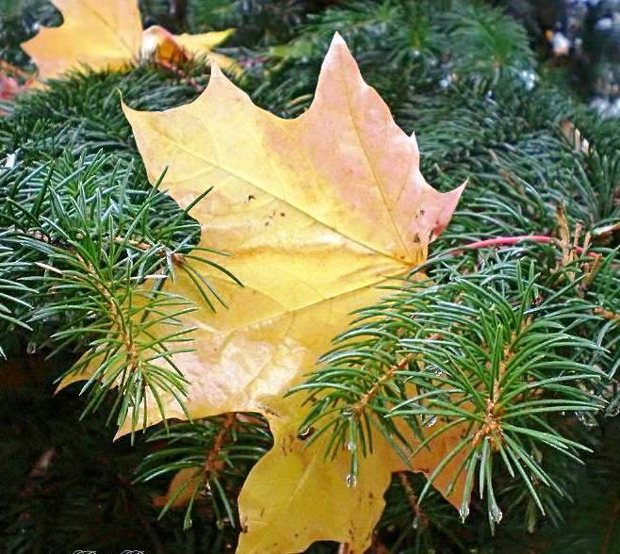
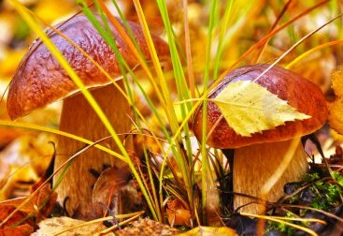
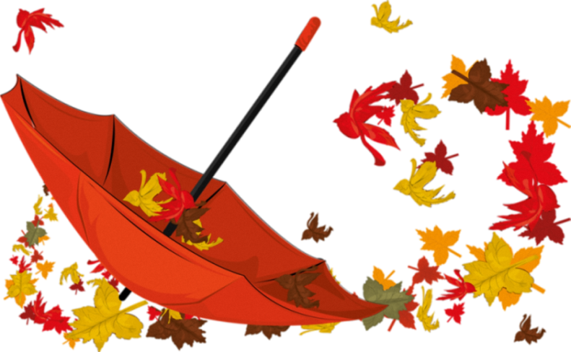
Золотой дождь
Елочки листьями украсились, грибы под листьями спрятались.
Листья шуршат, скребутся, лопочут. Листья летят, качаются и бегут. Листья вверху, внизу и вокруг.
Шумит золотой дождь.

Slide 8
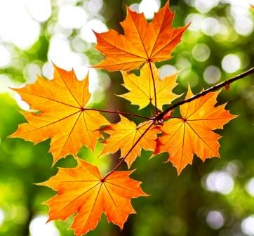
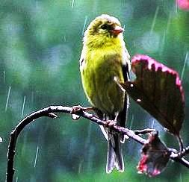
Беседа по содержанию рассказа
- Почему листья к осени стали багряными и золотыми? ,
За лето листья пропитались солнцем.
- Объясните, почему автор говорит про листья, что они полетели иволгами на ветру?
Иволга – птица, летит по воздуху быстро, а если подгоняет ветер, то летит ещё быстрее.

Slide 9
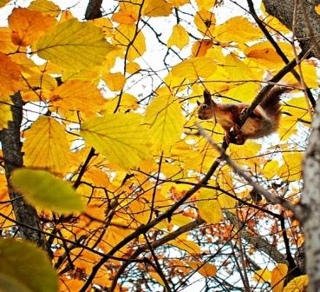
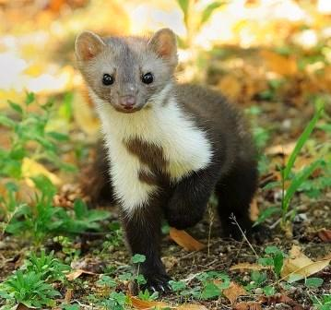
Беседа по содержанию рассказа
- Как вы представляете сравнение листьев с белками, прыгающими по сучкам?
Падающие вниз листья натыкаются на сучки, чуть задерживаются на них, и продолжают свой полёт на землю
- Что вы можете сказать о сравнении листьев с куницами, несущимися по земле?
Куница – животное, которое умеет быстро бегать. Листья, гонимые ветром, тоже двигаются по земле быстро

Slide 10
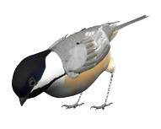
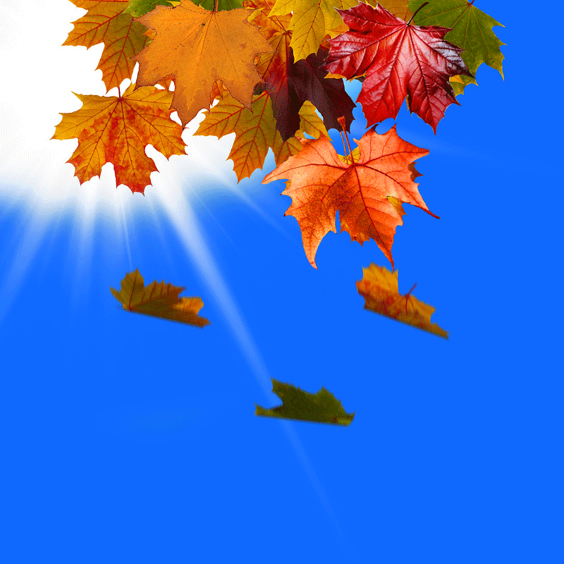
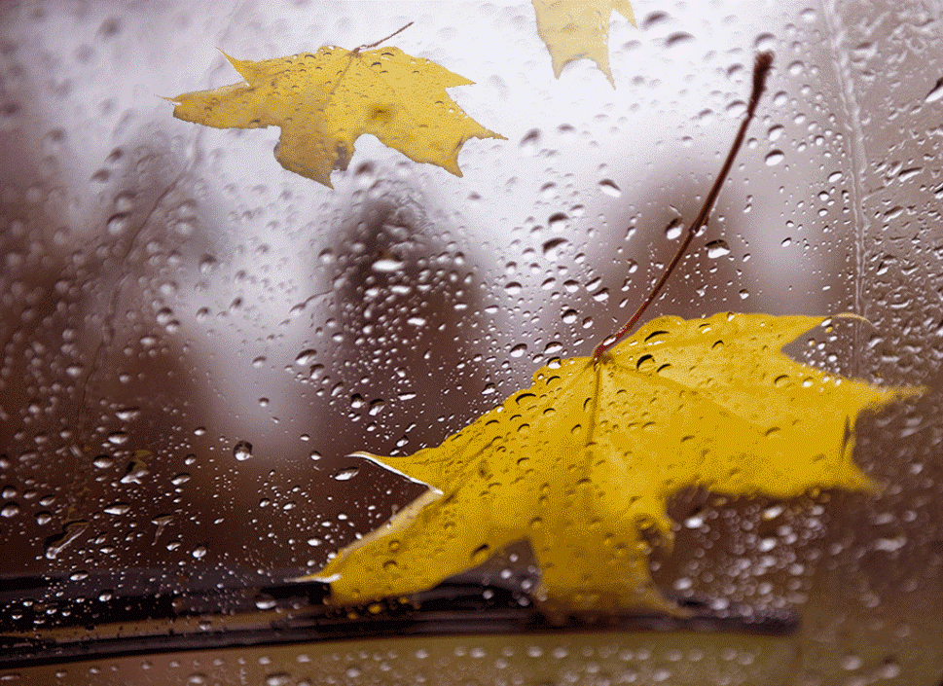
Беседа по содержанию рассказа
- А почему листья брызжут во все стороны, если синицы на ветке завозятся?
Ветка начинает качаться, и листочки отрываются от дерева
- Почему, если капля по листику щёлкнет, он срывается и летит на землю?
Осенний листок очень лёгкий, а капля тяжелее его

Slide 11
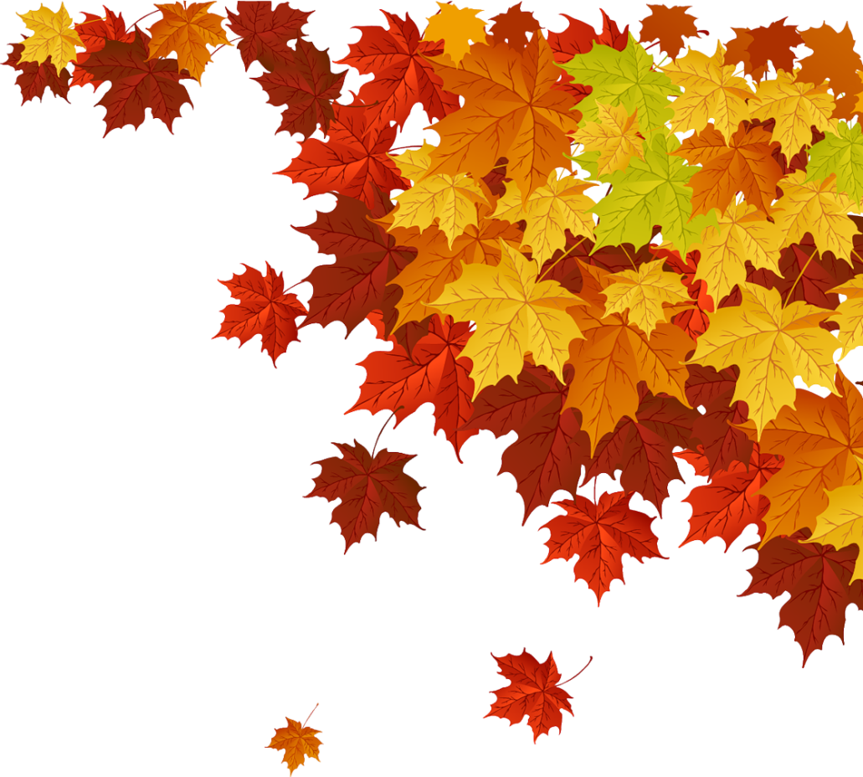
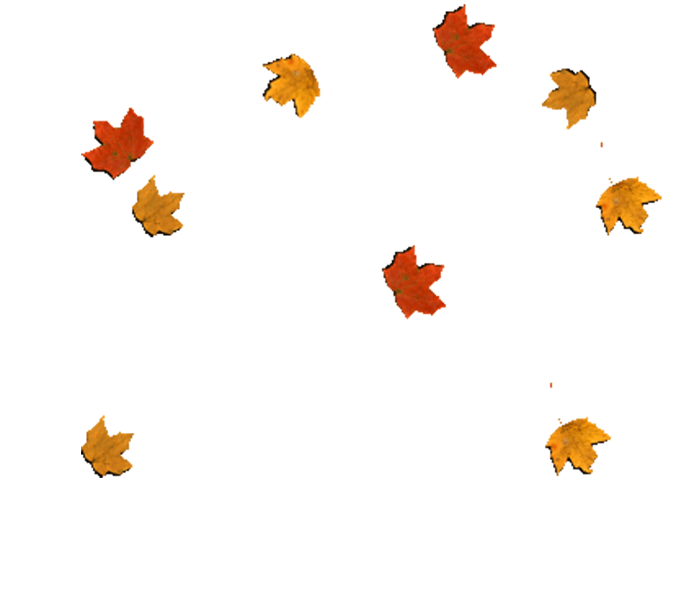
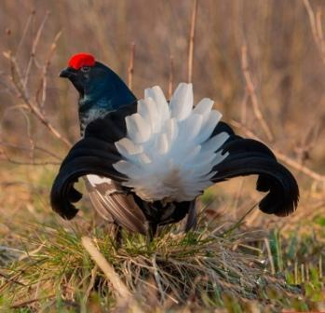
Беседа по содержанию рассказа
- Что произойдёт, если неуклюжий косач с лёту вломится в ветки дерева?
Косач – это тетерев, крупная птица, живущая в лесу, конечно, хлынет сверкающий водопад
- Почему автор называет падающие листья водопадом?
Водопад – поток воды, падающий сверху, поэтому листья и сравниваются с водопадом

Slide 12
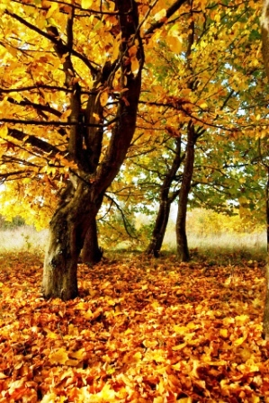
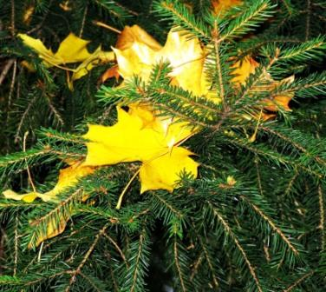
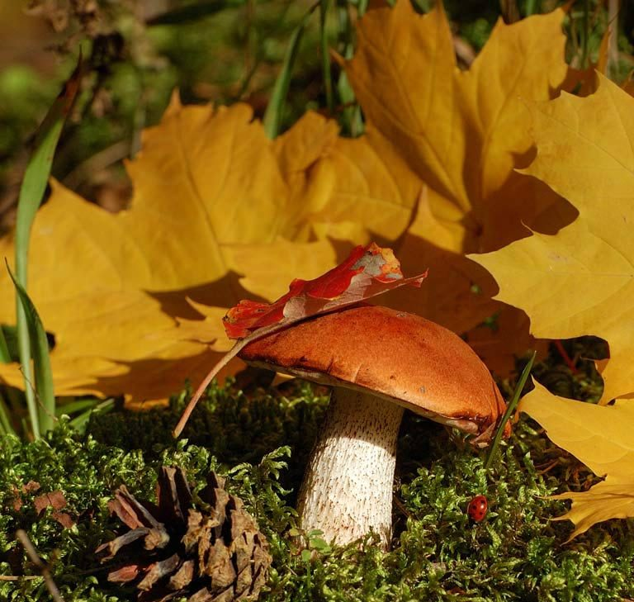
Беседа по содержанию рассказа
- О чём хотел сказать автор, сообщая, что деревья по колено в листьях стоят?
Листьев на земле лежит много
- Чем украсились в лесу ёлочки?
Листьями
- Где спрятались грибы?
Под листьями

Slide 13
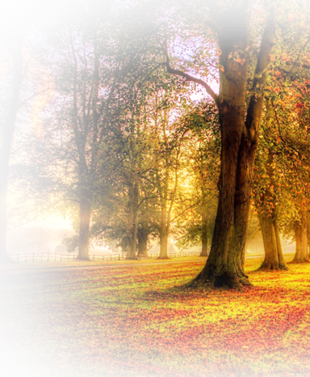
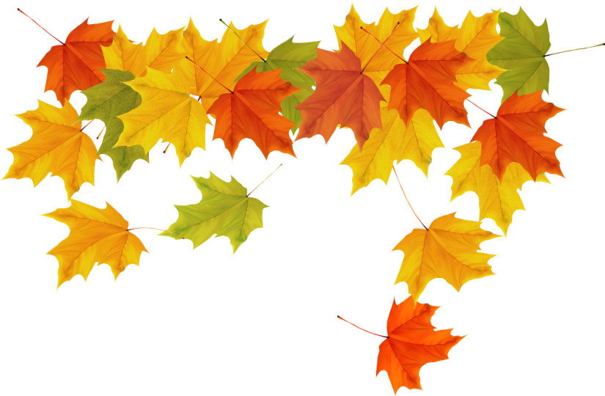
Беседа по содержанию рассказа
- Назовите слова, обозначающие действия листьев, устроивших золотой дождь?
Листья:
шуршат,
летят,
качаются,
бегут,
скребутся.
- Какой же дождь идёт в лесу?
Золотой.

Slide 14
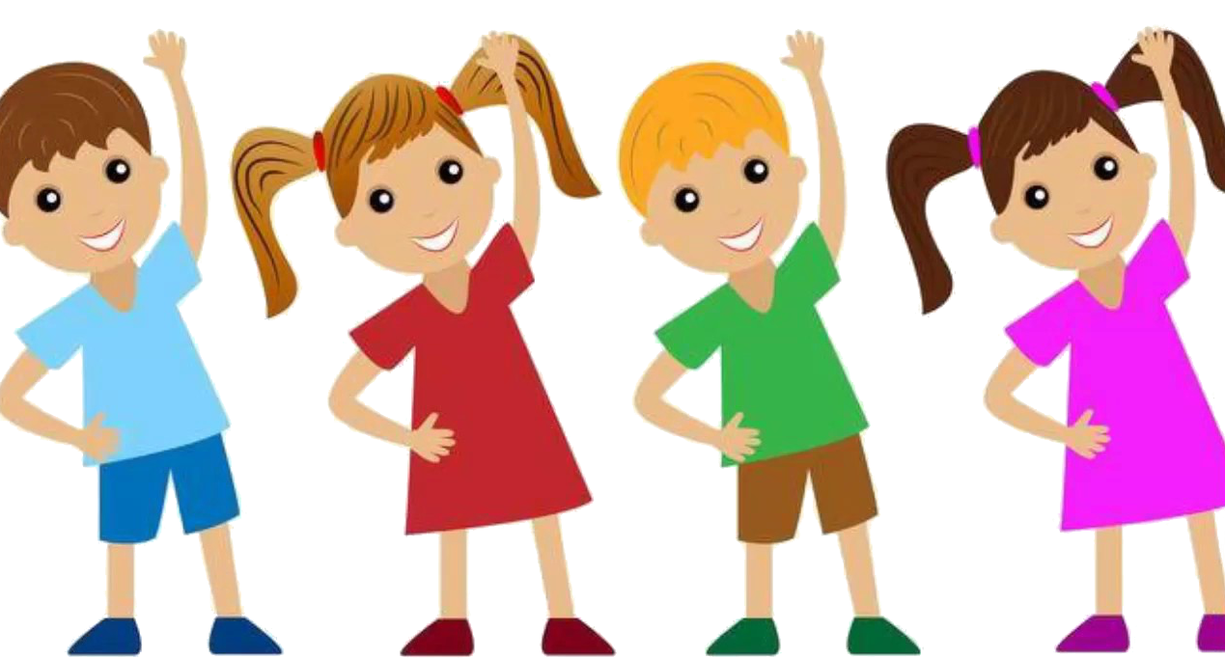
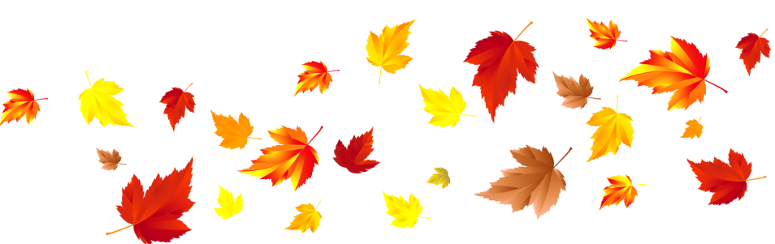
Физкультминутка «Осенние листочки»
Мы – листочки,
(Руки поднять вверх, покачивать ими из стороны в сторону)
Мы – листочки,
Мы осенние листочки.
Мы на веточке сидели,
Ветер дунул – полетели. (Покружиться).
Мы летали, мы летали,
А потом летать устали!
Перестал дуть ветерок –
Мы присели все в кружок. (Присесть на корточки).
Ветер снова вдруг подул,
(Руки поднять вверх, покачивать ими из стороны в сторону)
И листочки быстро сдул.
Покрутил их, покружил,
(Покружиться).
И на землю опустил.
(Присесть на корточки)

Slide 15
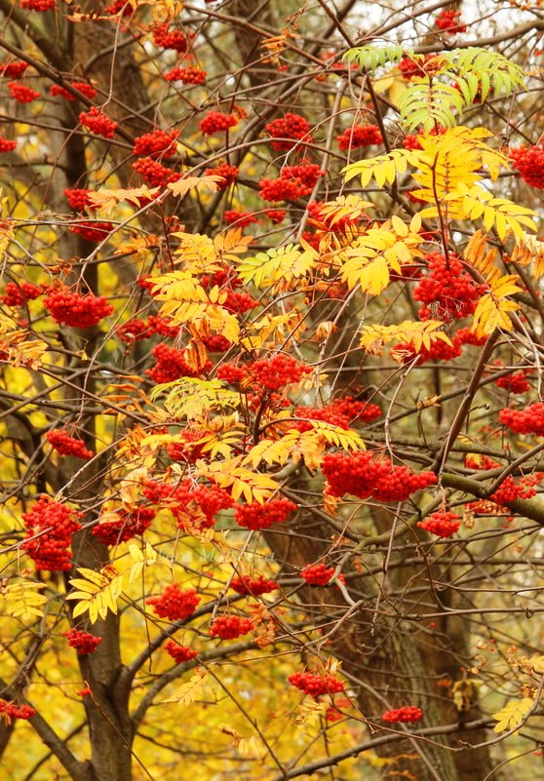
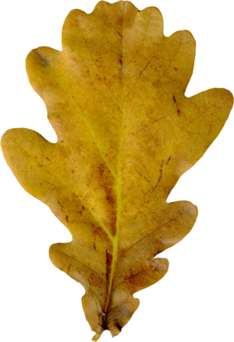
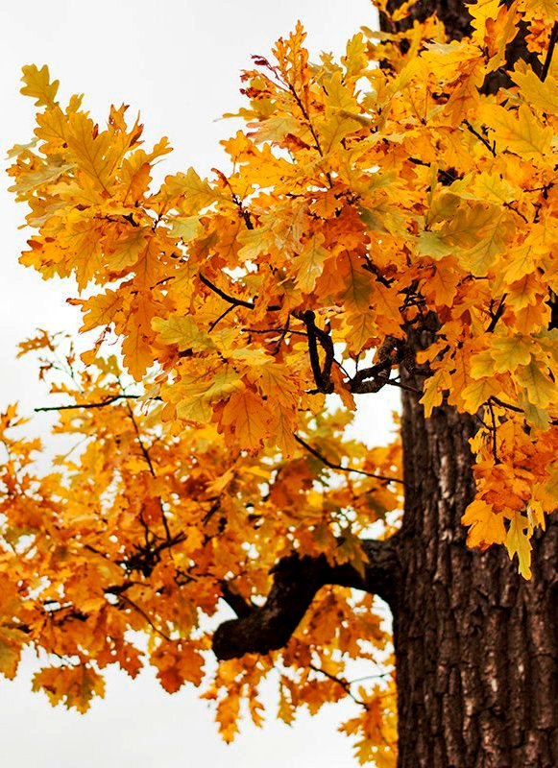
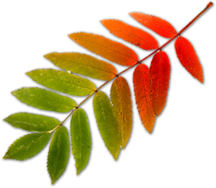
Дидактическая игра « Угадай, с какого дерева лист?»
Я буду показывать вам листья, а вы называть дерево, на котором лист вырос и уточнять, какой он?
Например, этот лист с рябины. Рябиновый лист.
Лист
рябины
Лист
дуба
Дерево
рябины
Дерево
дуба

Slide 16
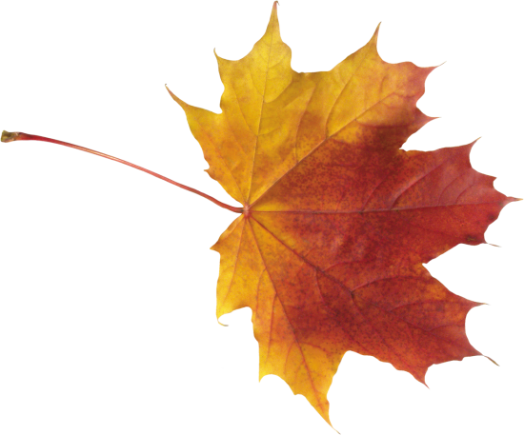
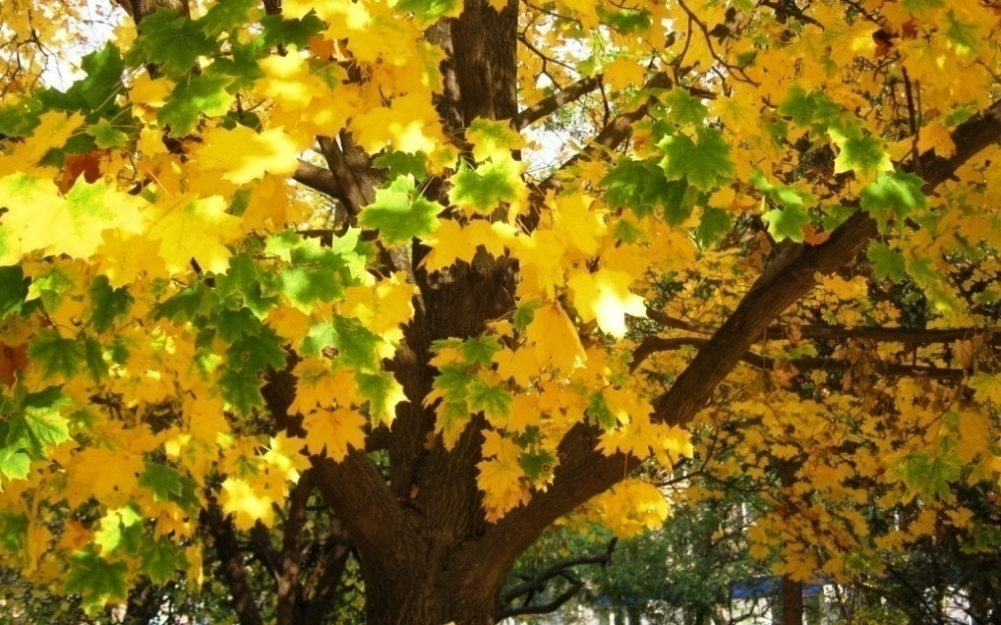
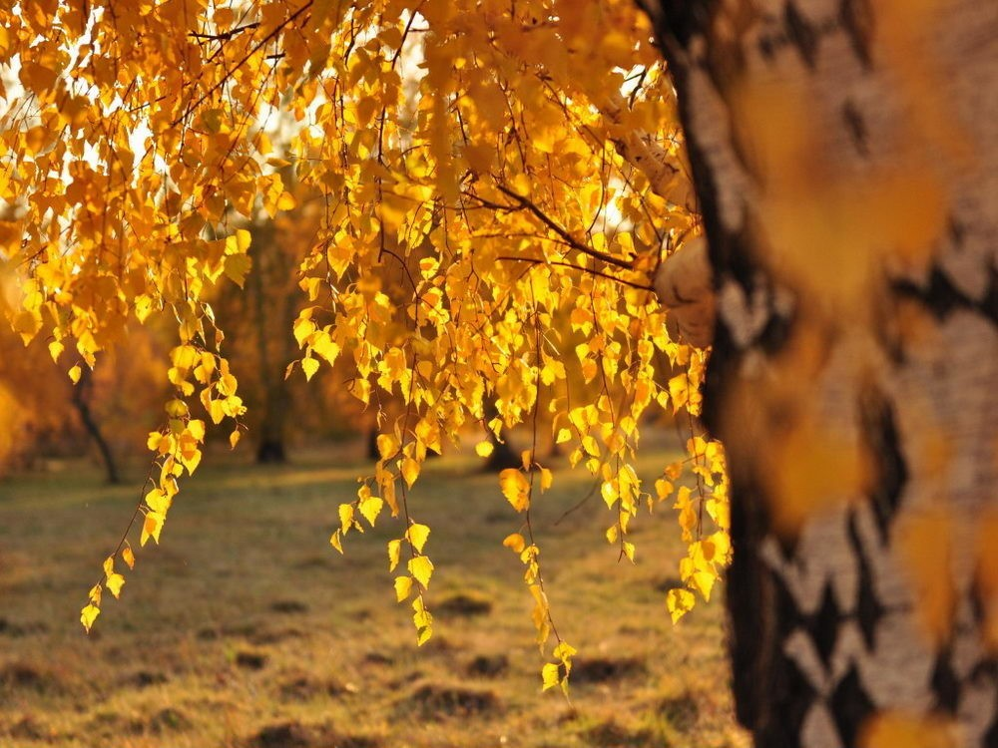
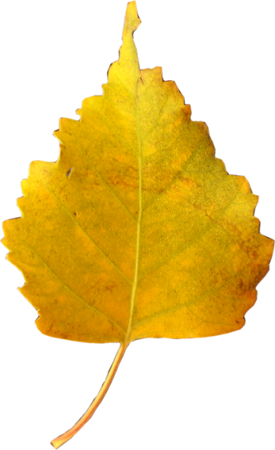
Дидактическая игра «Угадай, с какого дерева лист?»
Лист
клена
Дерево
клена
Лист
берёзы
Дерево
берёзы

Slide 17
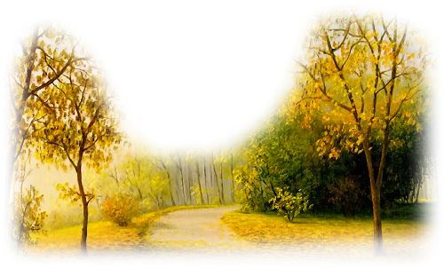
Итог:
- Как вы считаете, почему листья опадают с деревьев осенью?
Действительно, осенью листьям недостаточно света и тепла, поэтому листья вянут и опадают, идёт золотой дождь.

